Slide 1
Лекція 24-25. (4 год.)
Тема: Фінанси населення.
Питання:
1. Домогосподарство, його сутність.
2. Фінанси домогосподарств та фінансові відносини.
3. Функції фінансів домогосподарств.
4. Джерела фінансових ресурсів домогосподарств.
5. Структура фінансових ресурсів домогосподарств.

Slide 2
1. Домогосподарство, його сутність.
Первинним (базовим) суб’єктом економіч­них відносин є домашнє господарство. В економічному плані під цим розуміється група осіб, які пов’язані родинними стосунками і ведуть спільне господарство для сімейного споживання. Тому саме поняття «домогосподарство» близьке до поняття сімейне господарство у традиційному розумінні: сім’я — це люди, пов’язані родинними зв’язками, мають спільні доходи і спільно їх використовують (сім’я може складатись і з однієї людини).
Домашнє господарство (в системі національних рахунків ООН) – невелика група людей, які проживають спільно на одній житловій площі, вносять свій дохід і багатство повністю або частково до загального фонду і спільно споживають товари та послуги, в основному – житло і продукти споживання.

Slide 3
( за політ економічним змістом Бєляєвим О.О.)
Домашнє господарство — це окрема господарююча одиниця, що складається з однієї або групи осіб, об’єднаних місцем проживання і спільним бюджетом, яка є власником і постачальником ресурсів в економіку та одержує натомість кошти для придбання необхідних благ з метою забезпечення своєї життєдіяльності.
Згідно Закону України «Про всеукраїнський перепис населення» домашнє господарство – це сукупність осіб, які спільно проживають в одному житловому приміщенні або його частині забезпечують себе всім необхідним для життя, ведуть спільне господарство, повністю або частково об’єднують та витрачають кошти.

Slide 4
Значення домогосподарства у фінансовій системі країни можна розкрити через наступні твердження:
По-перше, домашні господарства постачають підприємствам незамінні виробничі ресурси: робочу силу, підприємницькі здібності, а також капітал, землю тощо.
По-друге, формування в домашніх господарствах споживчого попиту — необхідна умова стимулювання розвитку будь-якої економіки.
По-третє, домашнє господарство є одним з найактивніших суб’єктів економічних відносин суспільства, оскільки саме в ньому виникають первинні економічні потреби, формуються первинні економічні інтереси, які стимулюють розвиток суспільного виробництва.
По-четверте, термін «домогосподарство» об’єднує всіх споживачів: найманих працівників, підприємців, власників капіталів, природних ресурсів, осіб, що зайняті і незайняті в суспільному виробництві.

Slide 5
2. Фінанси домогосподарств та фінансові відносини.
Фінанси домогосподарства (за Василиком О.Д.) – це сукупність грошових відносин з приводу формування розподілу, використання цільових фондів грошових коштів, у які вступає домашнє господарство та його окремі учасники в процесі своєї соціально-економічної діяльності.
В узагальненому вигляді домашнє господарство виконує подвійну роль в сучасній економіці. З одного боку, воно є активним суб’єктом ринкових відносин, а з іншого — важливою ланкою
в економічному кругообігу ресурсів, товарів (послуг), доходів рис.1.

Slide 6
Рис. 1. Місце сім’ї (домогосподарства) в ринковій економіці

Slide 7
Фінансові відносини домогосподарств поділяються на:
  - внутрішні фінансові відносини;
  - зовнішні фінансові відносини.
Внутрішні фінансові відносини виникають між його учасниками з приводу формування грошових фондів (підтримка рівня поточного споживання; придбання дорогих предметів довгострокового використання та ін.)
Зовнішні фінансові відносини :
  - з іншими домогосподарствами;
  - з підприємствами з приводу участі в їх акціонерному капіталі;
  - з комерційними банками – депозитів та кредитів;
  - з іншими фінансовими установами ( ломбардами, кредитними спілками та ін.);
  - з страховими установами;
  - з державою.

Slide 8
3. Функції фінансів домогосподарств.
Домогосподарство як суб’єкт ринкової економіки виконує наступні функції:
відтворювальну (дітонароджувальної функції сім’ї );
соціальну та виховну;
споживча;
постачальницька;
виробничій та посередницькій.

Slide 9
Для появи і розвитку людського капіталу необхідні такі фактори: самі продуценти — члени сім’ї, а також — споживчі блага (товари, послуги). Зниження дітонароджувальної функції (відтворювальної) зменшує не лише трудовий, а й соціально-еко­номічний потенціал суспільства в цілому. З економічної точки зору діти є не лише суб’єктом споживання, а й об’єктом інвестицій.
За ринкової економіки домогосподарство (сім’я) є основним осередком формування і нагромадження людського капіталу. В ній створюється фізіо­логічна основа даного капіталу, що постійно розвивається, одночасно адаптуючись до існуючої соціально-економічної системи життєдіяльності. Це пов’язано з з соціальною та виховною функціями сім’ї.
Наступною важливою функцією домогосподарств є споживча. Суть її полягає в тому, що саме сімейні господарства виступають основним споживачем товарів і послуг, які обертаються на відповідному ринку.
.

Slide 10
Не менш важливою його функцією є постачальницька. Кругообіг починається з домашніх господарств як власників ресурсів. Вони постачають на ринок такі важливі виробничі ресурси, як працю (робочу силу), капітал, землю та підприємницькі здібності, одержуючи за це доходи в грошовій або натуральній формі. Ці ресурси потрапляють до підприємств, які, поєднавши їх певним чином, створюють товари і послуги. Останні, опинившись на відповідному ринку, купуються домогосподарствами. Як бачимо, в умовах ринку домогосподарства і підприємства одночасно діють як покупці і продавці.

Slide 11
Суттєва роль у функціонуванні домогосподарств як економічного суб’єкта належить їх виробничій та посередницькій функціям. Так, частина домогосподарств виступає безпосередніми виробниками різних товарів і послуг, які поставляються на ринок. За вітчизняних умов це в основному виробництво сільськогосподарської продукції, ремісництво, різноманітні ремонтні, будівельні та побутові послуги, а також інші види індивідуальної трудової діяльності. З подальшим розвитком останньої та фермер­ства в Україні продукуюча (виробнича) функція домогосподарств зростатиме.
Посередницька функція домогосподарств найчіткіше виявляється в сфері торгівлі. Зокрема, в країнах з розвинутою ринковою економікою досить поширені сімейні форми малих торговельних підприємств, які надають послуги на високому професійному та сервісному рівнях.

Slide 12
Фінанси домогосподарств виконують такі функції:
  - розподільчу (об’єктом виступає наявний дохід домогосподарства);
  - інвестиційну;
  - регулюючу ( збалансований розвиток домогосподарства);
  - контрольну (рівень життя домогосподарства залежить від величини доходу).
Специфіка фінансів домогосподарств полягає у тому, що ця сфера фінансових відносин мінімально регламентована державою.

Slide 13
4. Джерела фінансових ресурсів домогосподарств.
Джерела, за рахунок яких формується дохідна частина бюджету домогосподарства, досить різноманітні. У ринковій економіці їх можна згрупувати в чотири види.
По-перше — це джерела сімейних доходів, які мають трудове походження: заробітна плата (у т. ч. й натуральна оплата); доходи від індивідуально-трудової та підприємницької діяльності; доходи від особистого підсобного господарства.
По-друге — це доходи від власності: рента (орендна плата), проценти на вклади та з облігацій, дивіденди тощо.
По-третє, значну частку доходів сім’я одержує через так звані суспільні фонди споживання (вони мають різні суспільні форми, наприклад, Пенсійний фонд) у вигляді грошових виплат і безкоштовних послуг.
По-четверте, випадкові доходи, до яких відносять дарування, спадок, виграші в лотерею та ін.

Slide 14
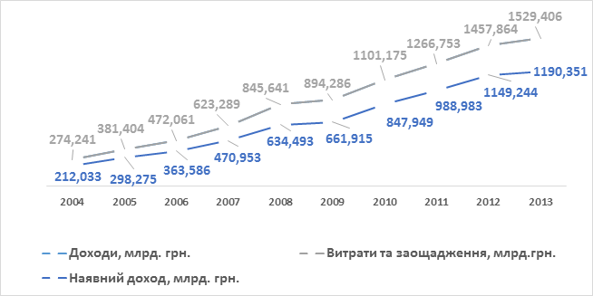
Рис. 1. Зміна доходів та витрат домогосподарств України протягом 2004-2013 рр.

Slide 15
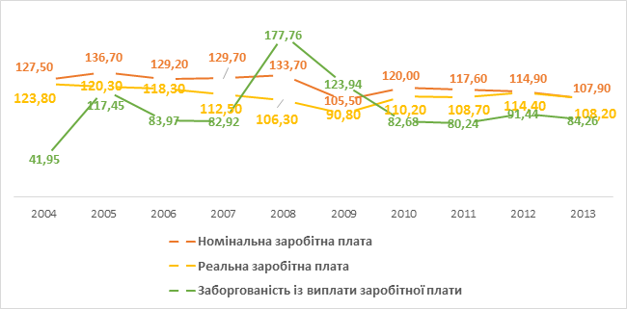
Рис. 2. Темпи зростання номінально та реальної заробітної плати та заборгованості із виплати заробітної плати в Україні протягом 2005-2013 рр.

Slide 16
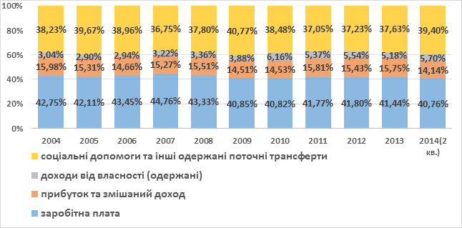

Slide 17
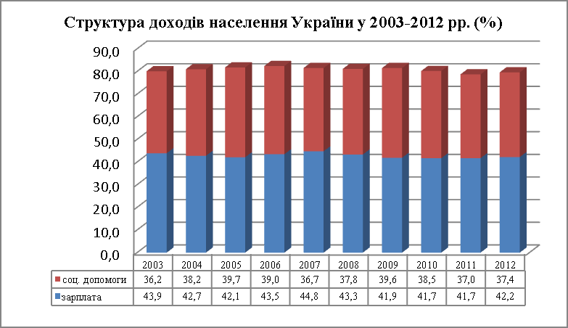

Slide 18
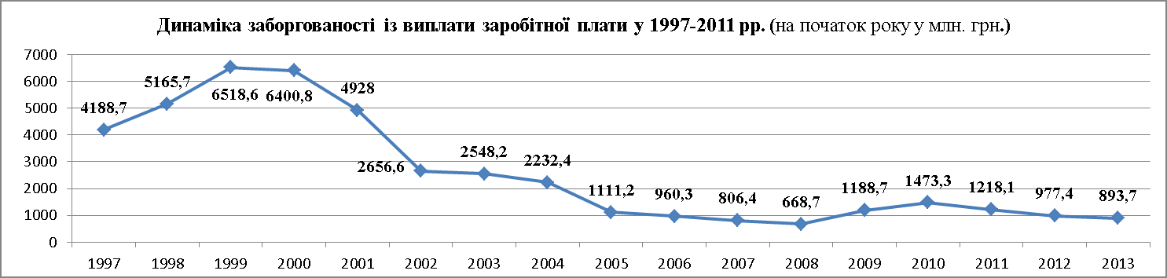

Slide 21
5. Структура фінансових ресурсів домогосподарств.
Структура доходів сімейного бюджету залежить від характеру суспільних відносин у країні та рівня розвитку продуктивних сил. Для ринкової економіки специфічним є те, що в доходах сім’ї підвищується роль доходів від власності та індивідуальної трудової діяльності.
Сукупний сімейний дохід не повинен бути нижчим за прожит­ковий мінімум, тобто вартості (грошової оцінки) набору товарів і послуг, розрахований на основі наукових нормативів споживання і забезпеченості населення першочерговими життєвими засобами. Кризовий стан економіки України, на жаль, поки що не дозволяє підтримувати відповідний науково обґрунтований рівень прожиткового мінімуму для значної частини населення, особливо соціально вразливих прошарків — багатодітних сімей, інвалідів, основної маси пенсіонерів і безробітних. Ці люди неспроможні без допомоги держави забезпечувати хоча б мінімальні свої потреби, тому категорія наших співвітчизників, які знаходяться за межею бідності, надзвичайно численна.

Slide 22
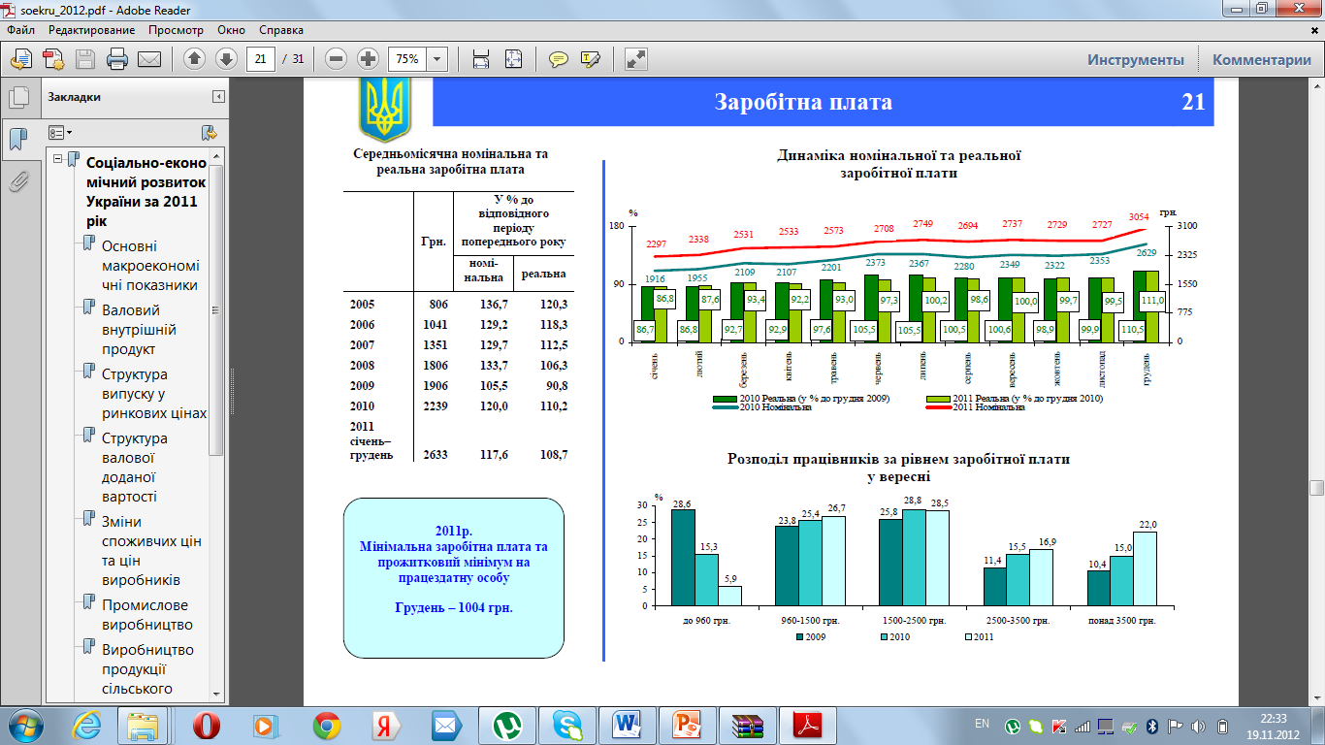

Slide 23
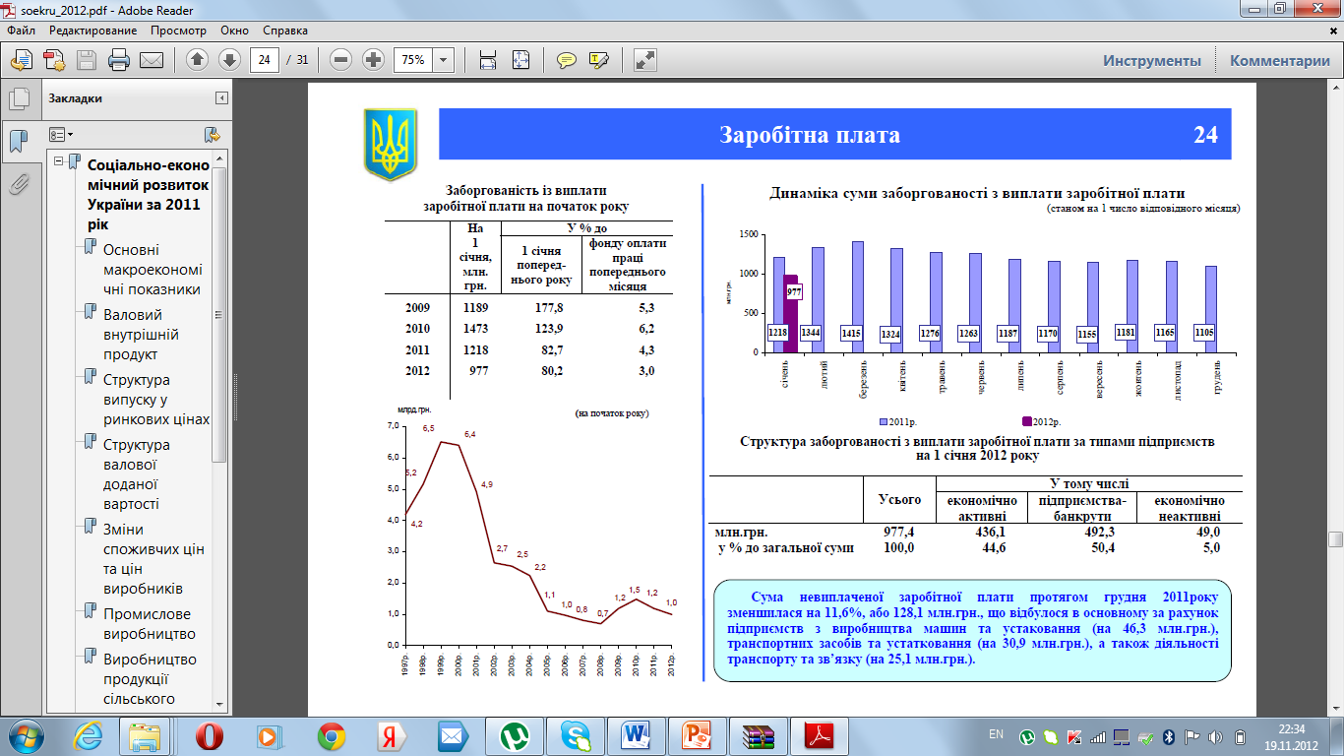

Slide 24
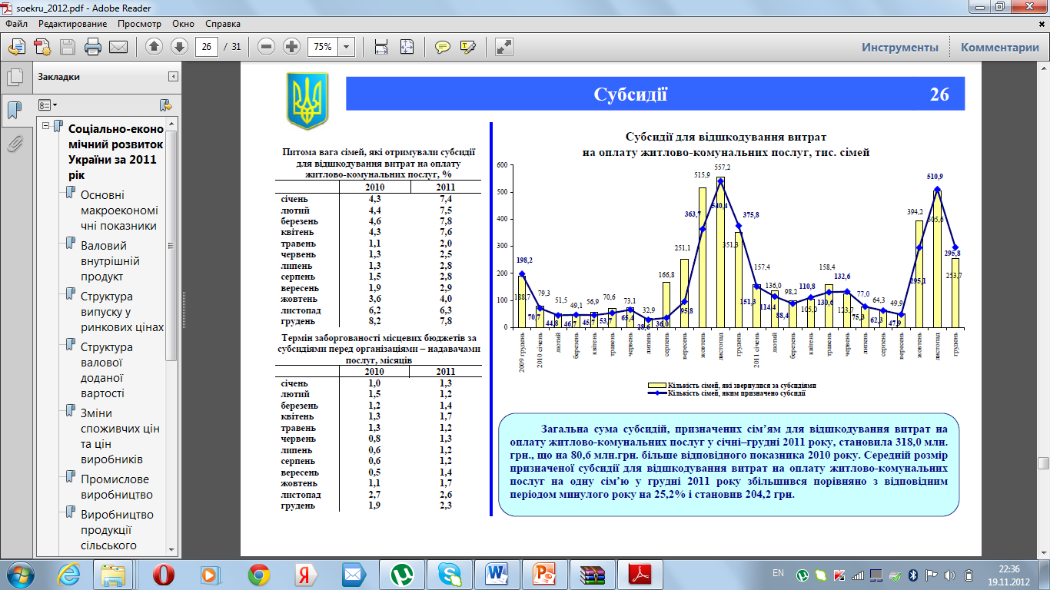

Slide 25
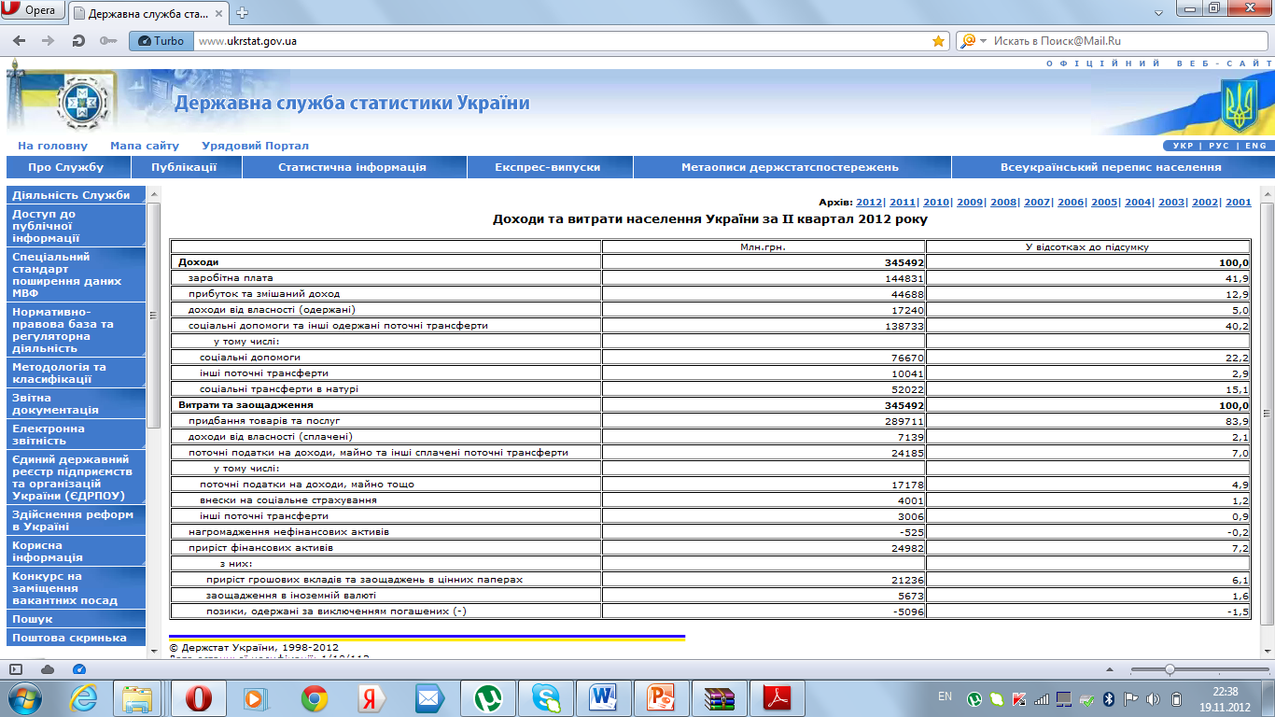

Slide 26
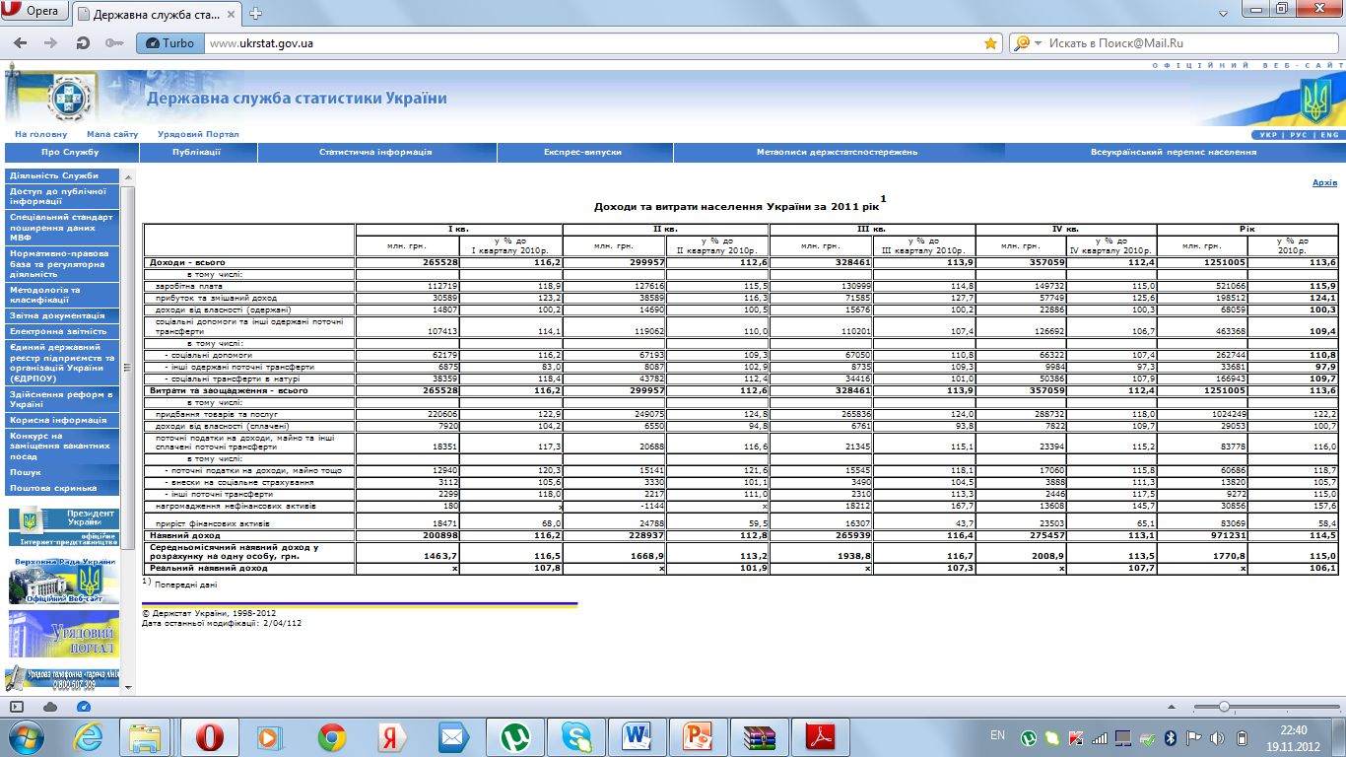

Slide 31
Дякую за увагу !

